Slide 1
Information från styrelsen
BRF Norra Guldheden Nr 1: Årsstämma den 17 April 2024

Slide 2
Agenda
Välkomna - presentation av styrelsen
Vår utemiljö - utegruppen
Våra informationsvägar - kommunikationsgruppen
Underhåll av våra hus - teknikgruppen
Guldhedsgården

Slide 3
Styrelsemedlemmar 2023
Kristina Hulterström, Ordförande
Klas Apelgren, Vice Ordförande
Alexander Krook, Ledamot
Barbara Lundberg, Ledamot
Eva Lidén, Ledamot
Thomas Pringle, Ledamot
Per Ekensteen Löfgren, Ledamot
Mats Berg, Suppleant
Tomas Bäckman, Suppleant

Slide 4
Agenda
Välkomna - presentation av styrelsen
Vår utemiljö - utegruppen
Våra informationsvägar - kommunikationsgruppen
Underhåll av våra hus - teknikgruppen
Guldhedsgården

Slide 5
Utegruppen
Röjdagar och planteringsdagar
Skräpplockning i samband med container i området
Pallkragar

Slide 6
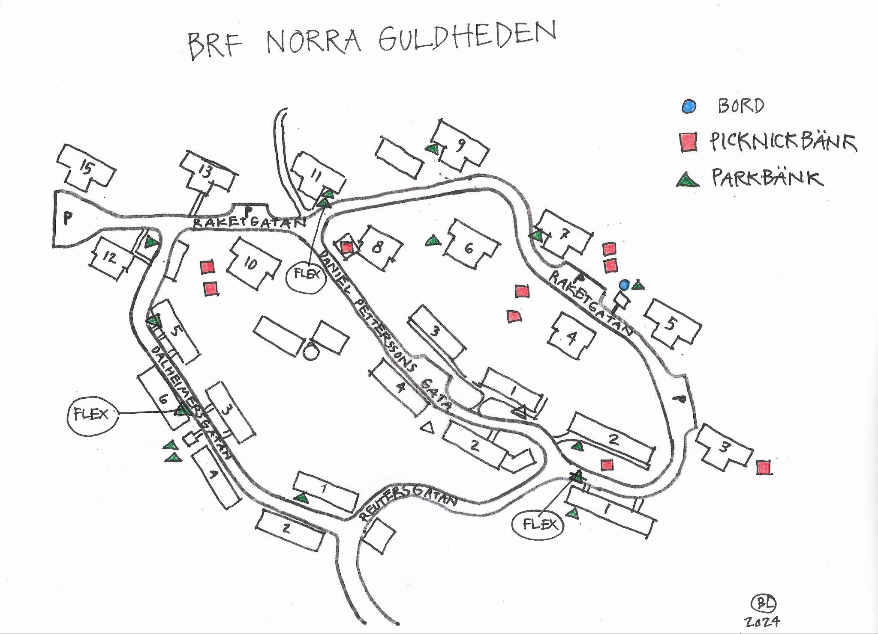
Picknickbänkar
9 bänkar har slipats och målats 2 ggr (1 har oljats in)
Förslag på placering av bänkar
Notes:
Inventering av parkbänkar, olika modeller 2021: 21 st
Picknickbänkar 10 st
Några har kasserats eftersom de var i alltför dåligt skick.
Riksbyggen har bidragit med 2 bänkar som skulle kasseras i annan förening.
En medlem har bidragit med en bänk.
Samtliga parkbänkar har slipats och målats 2 ggr med färg framtagen för att så mycket som möjligt likna fönsterfodren på Raketgatan 10.
Arbetet utfördes under våren 2022 av kommunens verksamhet för arbetsrehabilitering för personer som behöver träna före återgång i arbetslivet, Vägen Ut!
Bänkarna förvaras inomhus under vintern och under våren 2023 kommer picknickbänkarna samt några parkbänkar som behöver bättras på, att målas av Vägen ut!

Slide 7
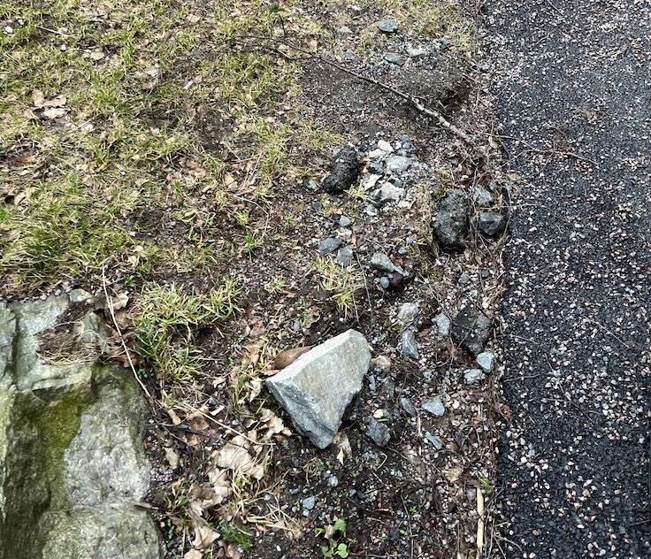
Återställning efter asfaltering
Sten och asfaltsrester på gräsytor
Ej påfyllt med jord

Slide 8
Ytterligare projekt för 2024
Inventering av krukor
Ny märkning och målning av pallkragar
Minska antalet oanvända pallkragar

Slide 9
Fler medlemmar
Vill du engagera dig i föreningens utemiljö?
Ta kontakt för att veta när nästa möte är
ute@brfnorraguldheden.se
Nästa inbokade möte:

Slide 10
Agenda
Välkomna - presentation av styrelsen
Vår utemiljö - utegruppen
Våra informationsvägar - kommunikationsgruppen
Underhåll av våra hus - teknikgruppen
Guldhedsgården

Slide 11
Styrelsens formella kanaler
Förvaltarens och medlemmars kanaler
Styrelsens funktionsmail styrelsen@brfnorraguldheden.se
Hemsidan http://www.brfnorraguldheden.se/
Utskick i boendes brevlåda
Anslagstavla i entréerna
Mitt Riksbyggen https://mitt.riksbyggen.se/
App “Mitt boende”
Högtrycket
Medlemmarnas Facebookgrupp “Brf Norra Guldheden”

Slide 12
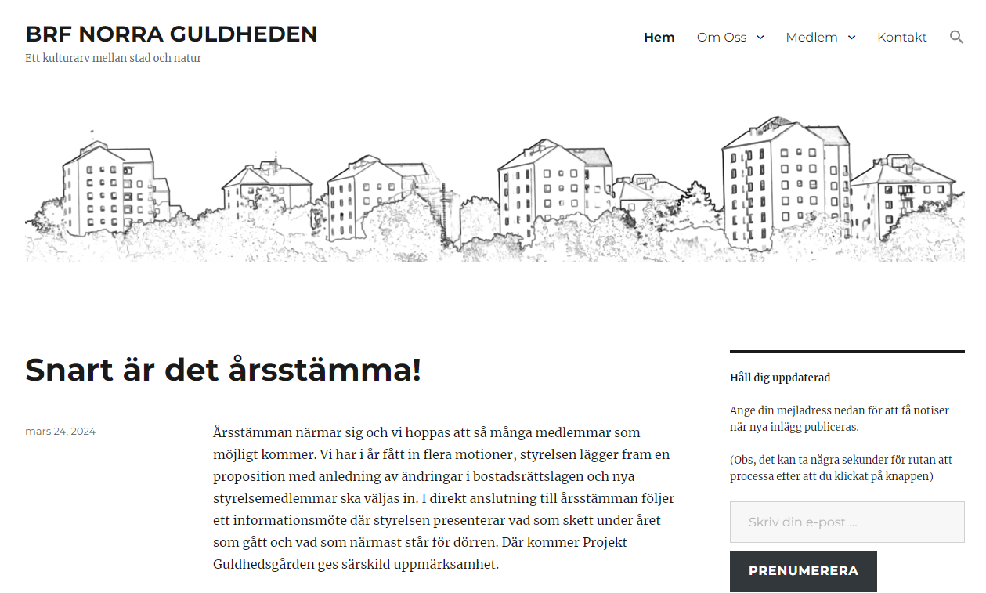
Notifiering vid nya inlägg på hemsidan
Du signar upp genom att ange din mejladress på hemsidan.
Du kan avprenumerera igen genom en länk i mailen du får.
Vi hanterar inte kontaktlistan.
Sköts via ett tredjepartsverktyg som heter Jetpack.
Användas ej för nyhetsbrev.

Slide 13
Agenda
Välkomna - presentation av styrelsen
Vår utemiljö - utegruppen
Våra informationsvägar - kommunikationsgruppen
Underhåll av våra hus - teknikgruppen
Guldhedsgården

Slide 14
Ventilation i röda punkthusen
Ventilationsproblem påtalade vid Obligatorisk Ventilations-Kontroll (OVK) skall åtgärdas
Åtgärdat i låghusen och de vita punkthusen som har självdrag
De röda punkthusen har fläktar för forcerad ventilation

Slide 15
Ventilation i röda punkthusen
Separata fläktar för ventilation och rökgas installeras
Arbetet med nya fläktar och besiktning av lägenheter genomfört på Raketgatan 3. Upptäckta problem med ventilation i vissa lägenheter skall nu åtgärdas innan godkännande.
Planerat att genomföras på RG 5, 7 och 9 under 2024
Nu tillåtet att elda i öppna spisar på Raketgatan 3

Slide 16
Fönsterrenoveringar status
Renovering av fönster på Raketgatan 3 är genomförd
RG 5 färdigställs hösten 2024
RG7 beräknas vara färdigställd vintern 2024

Slide 17
Fönsterrenoveringar
Trasiga delar byts ut i båge och karm
Innerglaset byts ut mot energiglas
Fönsterbåge och karm har skrapats trärena, oljats in med linolja, grundmålats och strukits flertalet ggr med linoljefärg.
Akut trasiga fönster i alla hus åtgärdas löpande

Slide 18
Skalskydd, dvs tak, fönster och väggar
Renovering av tak och väggar på RG3 planeras påbörjas under 2025
Renovering av tak och väggar på RG 5 och 7 planeras därefter
Renovering fönster, tak och väggar på DP 2 och 4 planeras därefter

Slide 19
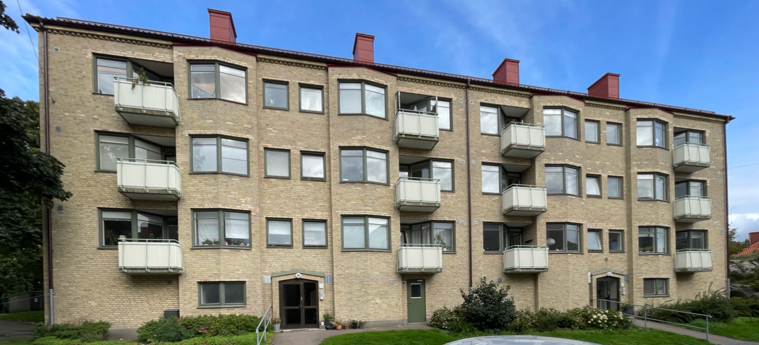
Dalheimersgatan 3
Problem med inträngande vatten i fasader sedan husen byggdes
Renoverades 2015 av Öbergs på uppdrag av Riksbyggen. Man fogade om, bytte trasiga tegelstenar samt hydrofoberade fasaden
2018 uppdagades åter fuktproblem. Ingen uppenbar orsak. Flera utredningar har gjorts, bl.a. av forskningsinstitutet RISE

Slide 20
Dalheimersgatan 3 och 5
Pågående arbete på DH 3: tilläggsisolering med 30 mm stenullsskiva som putsas med mineralisk tjockputs. Klart i maj 2024.
Därefter samma arbete med start maj 2024 på DH 5. Beräknas klart tidig höst 2024.
Vägghängd gatubelysning tas bort efter hela Dalheimersgatan.

Slide 21
Dalheimersgatan
Fuktskadade lägenheter:
Eventuellt mögel tvättas bort.
Ytterväggars ytskikt målas med diffusionsöppen färg som gör att väggen kan andas- så att fukten kan vandra fram och tillbaka beroende på årstid, väder och vind.
Fuktmättad väggar får torka ut med ny isolering som hindrar inträngande vatten och höjer temperaturen inne i muren samt minskar energiåtgång för uppvärmning av lägenheterna.
Kontrollmätning av fukt i väggar- utvärdering om vidare åtgärder invändigt

Slide 22
Relining av avloppsrör i bottenplattor
En förstudie av status genomfördes hösten 2023. Resultatet visade på behov att relina avloppsrören i bottenplattorna.
Upphandling kommer att ske under året.
Genomförande planeras påbörjas 2025.

Slide 23
Agenda
Välkomna - presentation av styrelsen
Vår utemiljö - utegruppen
Våra informationsvägar - kommunikationsgruppen
Underhåll av våra hus - teknikgruppen
Guldhedsgården

Slide 24
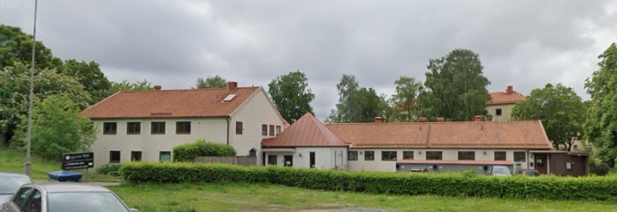
Guldhedsgården

Slide 25
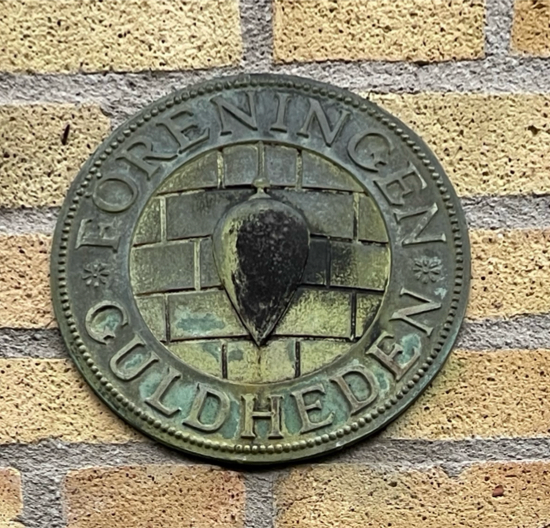
Guldhedsgården
Ett allaktivitetshus för alla medlemmar?
Festlokal, möteslokal, styrelserum, gym, stickkafé etc? Vad vill vi i så fall ha för möjliga aktiviteter i huset?
Bilda arbetsgrupp bland medlemmar
Representanter från styrelsen bildar styrgrupp
Budgeterat 2,7 mkr i 2024 års budget för renovering
Hyra ut dagens styrelserum, festlokal mm
Stämmobeslut krävs för ändrad lokalanvändning

Slide 26
Guldhedsgården - aktiviteter och gemenskap
Arbetsgrupp med 5-7 medlemmar
Anmäl ditt intresse till styrelsen@brfnorraguldheden.se
Beskriv dina intressen, bakgrund och erfarenheter
senast 30 april

Slide 27
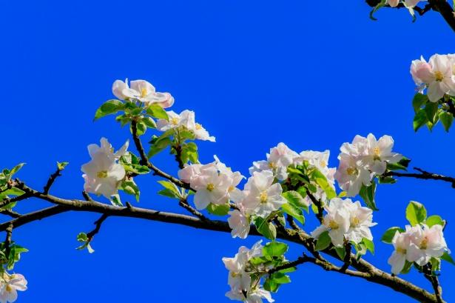
Tack för visat intresse!

